Slide 1
Cambios al Crédito por Trabajo de Puerto Rico 2019.
Christian Carrión Santiago

Slide 2
Sección 1052.01(a)
“[…] se concederá un crédito contra la contribución sobre ingresos a aquellos individuos residentes de Puerto Rico, durante todo el año, que generen ingreso bruto ganado, según dicho término se define en el apartado (b) de esta Sección y no sean reclamados como dependiente, […]”

Slide 3
¿Qué es el crédito por trabajo?
Es un crédito reembolsable contra la contribución sobre ingresos para los residentes de Puerto Rico que trabajan como empleados.
Si el Secretario lo permite también incluye a los trabajadores por cuenta propia.
Se le dice reembolsable porque el exceso del crédito sobre la contribución a pagar puede ser reintegrada al contribuyente o acreditada a la contribución estimada del próximo año.

Slide 4
¿Qué es el ingreso bruto ganado?
Son ingresos por salarios, sueldos, propinas, pensiones, toda remuneración por servicios prestados por un empleado para su patrono u otra compensación proveniente de la prestación de servicios como empleados.
Ejemplo: Juan trabaja para la empresa XYZ Inc. y se gano un salario $35,000
Ingreso bruto ganado: $35,000

Slide 5
Ingreso bruto ganado (Antes y Después)
Antes de 2019
Ahora
No se permite que los trabajadores por cuenta propia se beneficien del crédito por trabajo.
No es obligatorio reportar los ingresos en un comprobante de retención o declaración informativa
Se abre la posibilidad de que los trabajadores por cuenta propia puedan beneficiarse por el crédito por trabajo
Es obligatorio reportar todo ingreso en un comprobante de retención o declaración informativa.

Slide 6
Ingreso bruto ganado de los casados (Antes y Después)
Antes de 2019
Ahora
El ingreso bruto ganado se calculaba separadamente
Los casados que rinden por separado cualificaban para el crédito por trabajo
El ingreso bruto ganado es la suma total de los ingresos de cada cónyuge.
Los casados que rinden por separado NO cualifican para el crédito por trabajo.

Slide 7
Ejemplos: Ingreso bruto ganado de casados
Antes de 2019
Ahora
Juan devengó ingresos de $15,000 y Marta devengó ingresos de $20,000.
Ingreso bruto ganado de Juan: $15,000
Ingreso bruto ganado de Marta: $20,000
Juan devengó ingresos de $15,000 y Marta devengó ingresos de $20,000.
Ingreso de Juan: $15,000
Ingreso de Marta: $20,000
Ingreso bruto ganado agregado: $35,000

Slide 8
Ingresos no considerados como ingreso bruto ganado
No se pueden sobrepasar de $2,200
El ingreso que cualifica como ingreso bruto ganado que no este reportado en un comprobante de retención o declaración informativa no se considerará como “ingreso bruto ganado”.
Ejemplo: Juan tiene un salario de $35,000. Recibió dividendos que no se catalogan como ingreso bruto ganado de $2,000.
Juan sigue cualificando para el crédito por trabajo porque los dividendos no sobrepasaron de $2,200.

Slide 9
Contribuyentes con año contributivo menor de 12 meses (Antes y Después)
Antes de 2019
Ahora
No se pueden beneficiar del crédito por trabajo.
En caso de que haya sido por la muerte del contribuyente, si está permitido beneficiarse del crédito.
No se necesita estar vivo al momento de radicar la planilla de contribución sobre ingresos.
No se pueden beneficiar del crédito por trabajo.
No son elegibles los contribuyentes que han fallecido durante el año contributivo.
Se necesita estar vivo al momento de radicar la planilla de contribución sobre ingresos.

Slide 10
Cambios del nuevo apartado (h) de la Sección 1052.01
Antes de 2019
Ahora
No se necesita ser residente de Puerto Rico durante todo el año ni al momento de radicar la planilla.
No hay mínimo ni máximo de edad para cualificar.
El contribuyente, o el contribuyente y su cónyuge deben ser residentes de Puerto Rico durante todo el año y al momento de radicar la planilla. [Sección 1052.01(h)(1)]
El contribuyente, o el contribuyente y su cónyuge deben tener 27 años o más, pero menores de 65 años al finalizar el año contributivo. [Sección 1052.01(h)(2)]

Slide 11
Cambios del nuevo apartado (h) de la Sección 1052.01
Antes de 2019
Ahora
No se usan los dependientes.
Los casados que rinden por separado son elegibles para el crédito.
Se puede reclamar el Crédito a personas mayores de 65 años o el Crédito a pensionados de bajos recursos.
Se usan los dependientes (más adelante). [Sección 1052.01(h)(1)].
Los contribuyentes casados que rinden por separado no son elegibles para reclamar este crédito. [Sección 1052.01(h)(4)].
No se puede reclamar el Crédito a personas mayores de 65 años o el Crédito a pensionados de bajos recursos. [Sección 1052.01(h)(5)].

Slide 12
Tablas con las cantidades a usar del Crédito por Trabajo (Antes)
Para años contributivos 2010 y 2011
Para año contributivo 2012
Porciento del Ingreso ganado | Crédito máximo | Ingreso ganado | Reducción del crédito
3.5% | $350 | En exceso de $10,000 pero menos de $22,500 | 2% en exceso de $10,000
Porciento del Ingreso ganado | Crédito máximo | Ingreso ganado | Reducción del crédito
4% | $400 | En exceso de $10,000 pero menos de $25,000 | 2% en exceso de $10,000

Slide 13
Tablas con las cantidades a usar del Crédito por Trabajo (Antes)
Porciento del Ingreso ganado | Crédito máximo | Ingreso ganado | Reducción del crédito
4.5% | $450 | En exceso de $10,000 pero menor de $27,500 | 2% en exceso de $10,000
Ejemplo: Juan devengo $15,000 en salarios y Marta $20,000.
Ingreso bruto ganado de Juan | $15,000
Crédito ($15,000 x 4.5%) | $675
Cantidad máxima del crédito permitido | $450
Menor de 5% del ingreso ganado o la cantidad máxima del crédito permitido | $450
Reducción del crédito ($15,000 – $10,000) x 2% | $100
Crédito por trabajo permitido ($450 – $100) | $350

Slide 14
Tablas con las cantidades a usar del Crédito por Trabajo (Antes)
Ingreso bruto ganado de Marta | $20,000
Crédito ($20,000 x 4.5%) | $900
Cantidad máxima del crédito permitido | $450
Menor de 5% del ingreso ganado o la cantidad máxima del crédito permitido | $450
Reducción del crédito ($20,000 – $10,000) x 2% | $200
Crédito por trabajo permitido ($450 – $200) | $250
Juan recibe un crédito por trabajo de $350 y Marta un crédito por trabajo de $250 para un total de $600.

Slide 15
Tabla nueva con las cantidades a usar para el Crédito por Trabajo 2019
Tipo de contribuyente | Dependientes | Por ciento del ingreso ganado | Crédito máximo | Ingreso ganado | Reducción del crédito en exceso del ingreso ganado
Individual | 0 | 5% | $300 | En exceso de $18,000 pero no excede $20,500 | 12% en exceso de 18,000
Casado | 0 | 5% | $300 | En exceso de $18,000 pero no excede $21,750 | 8% en exceso de 18,000
Individual | 1 | 7.5% | $900 | En exceso de $13,000 pero no excede $20,500 | 12% en exceso de $13,000
Casado | 1 | 7.5% | $900 | En exceso de $13,000 pero no excede $24,250 | 8% en exceso de $13,000

Slide 16
Tabla nueva con las cantidades a usar para el Crédito por Trabajo 2019
Tipo de contribuyente | Dependientes | Por ciento del ingreso ganado | Crédito máximo | Ingreso ganado | Reducción del crédito en exceso del ingreso ganado
Individual | 2 | 10% | $1,500 | En exceso de $16,000 pero no excede $28,500 | 12% en exceso de $16,000
Casado | 2 | 10% | $1,500 | En exceso de $16,000 pero no excede $34,750 | 8% en exceso de $16,000
Individual | 3 o más | 12.5% | $2,000 | En exceso de $17,000 pero no excede $33,500 | 12% en exceso de $17,000
Casado | 3 o más | 12.5% | $2,000 | En exceso de $17,000 pero no excede $42,000 | 8% en exceso de $17,000

Slide 17
Ejemplo de Juan y Marta con las tablas actuales
Juan devengo $15,000 en salarios y Marta $20,000. Están casados y no tienen dependientes.
Juan y Marta NO son elegibles para el crédito por trabajo.
Ingreso bruto ganado agregado (15,000 + 20,000) | $35,000
Crédito ($35,000 x 5%) | $1,750
Cantidad máxima del crédito permitido | $300
Menor de 5% del ingreso ganado o la cantidad máxima del crédito permitido | $300
Reducción del crédito ($35,000 – $18,000) x 8% | $1,360
Crédito por trabajo permitido ($300 - $1,360) | $0

Slide 18
Nuevo Formulario 482 (Planilla de Contribución sobre Ingresos) 2019
Se debe poner “Sí” en la pregunta B del Cuestionario para ser elegible para el crédito por trabajo.
De lo contrario, no es elegible para el crédito por trabajo.

Slide 19
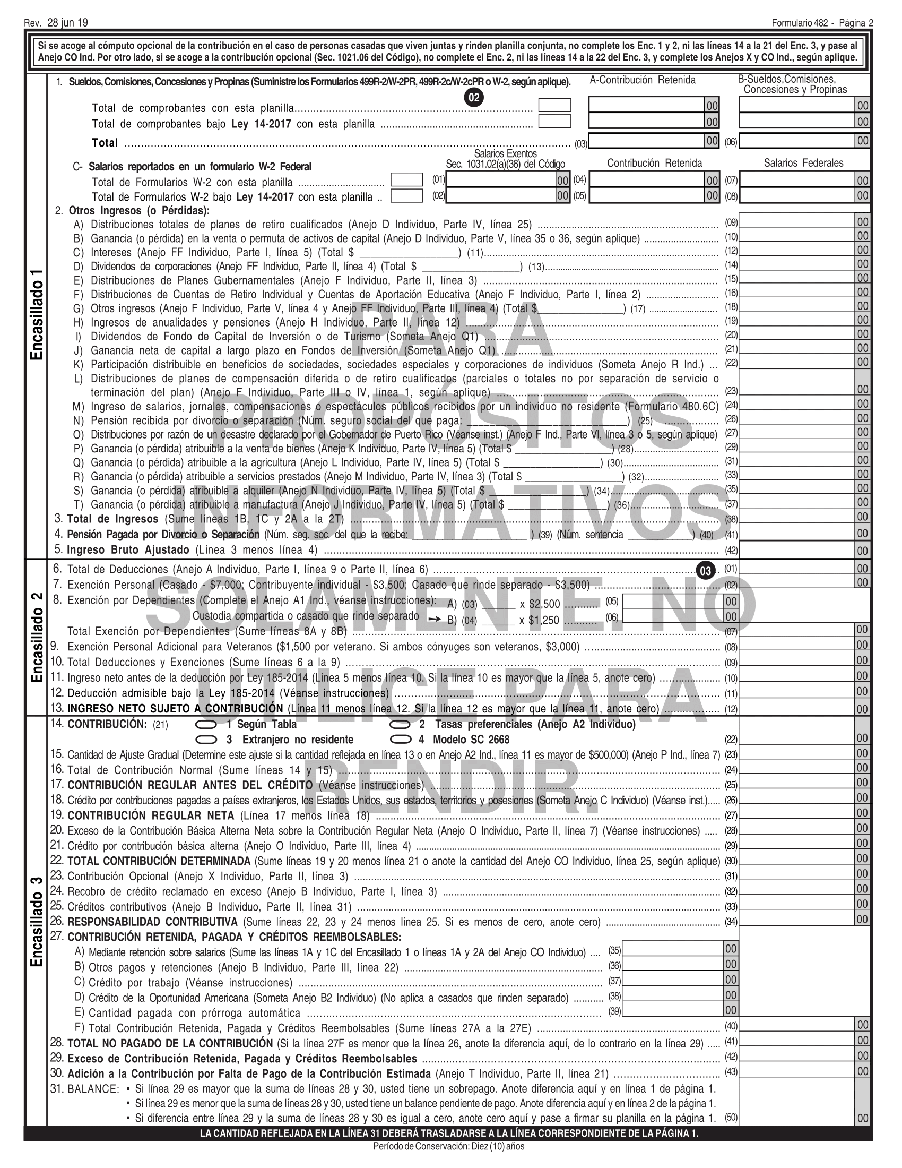
Nuevo Formulario 482 (Planilla de Contribución sobre Ingresos) 2019
El Crédito por Trabajo se pone en el Encasillado 3, línea 27C

Slide 20
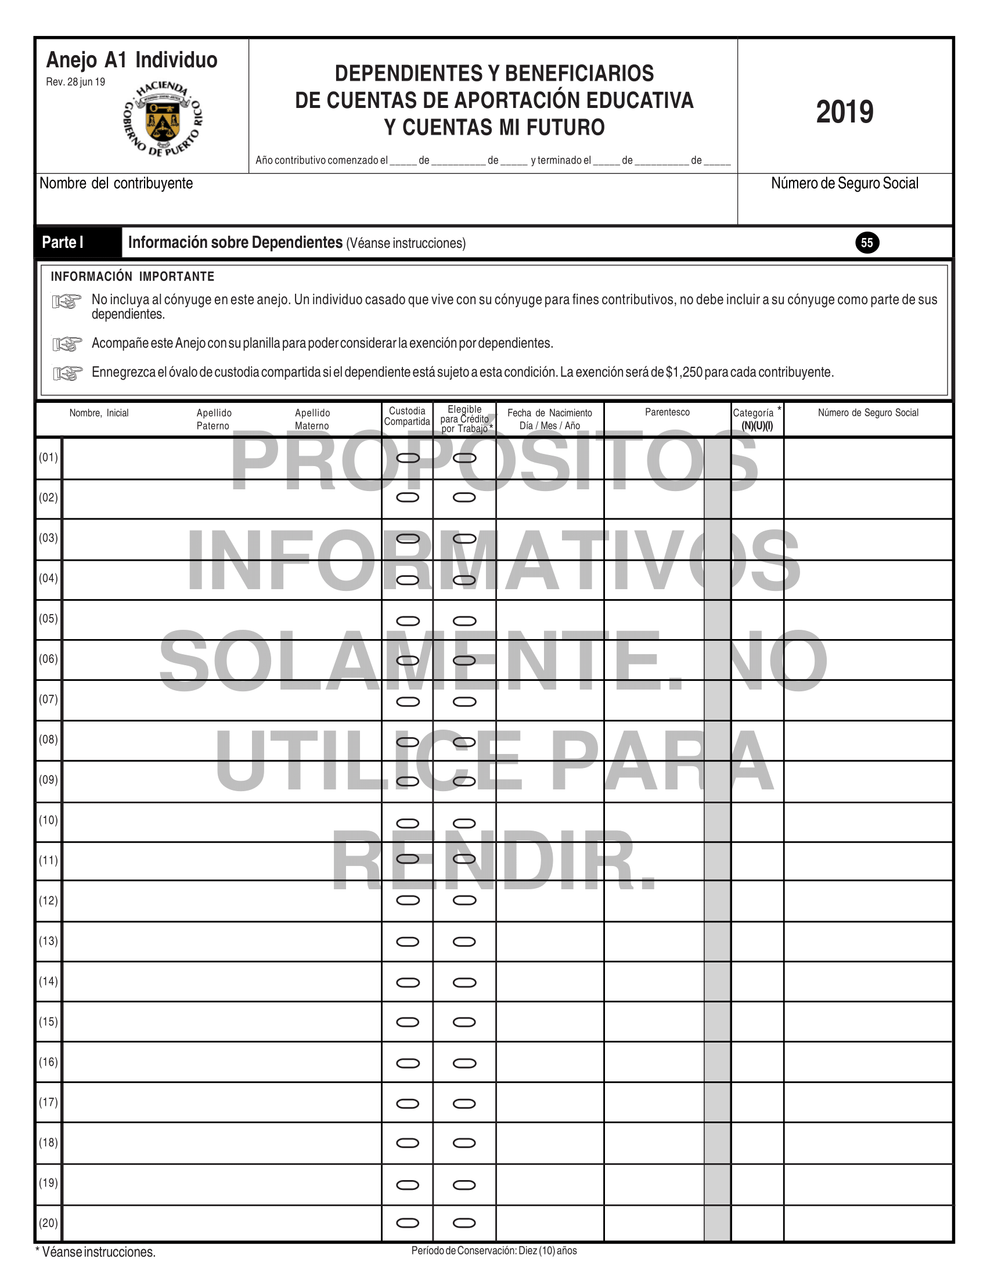
Nuevo Anejo A1 del Formulario 482 (Planilla de Contribución sobre Ingresos) 2019
Hay un nuevo óvalo para los dependientes que son elegibles para el crédito por trabajo.

Slide 21
Los dependientes para el Crédito por Trabajo 2019
Solo se permiten los hijos menores de 18 años del contribuyente o el cónyuge como dependientes.
En caso de ser hijo universitario, debe tener menos de 25 años en el ultimo día del año contributivo.
El estudiante debe ser a tiempo completo. No se permite estudiantes que son a tiempo parcial.
El dependiente debe ser residente de Puerto Rico durante todo el año.

Slide 22
Tax al Dia
Para más artículos contributivos:
https://www.taxaldia.com

